Slide 1
GCC128 · INTELIGÊNCIA ARTIFICIAL · UFLA
Agrupamento com K-Means
Trabalho Prático 02 — aprendizado não supervisionado
com implementação do algoritmo do zero, sobre a base Iris
Pyêtro Augusto Malaquias · Matheus Gomes Monteiro
Notes:
Pyêtro. Abertura, 20 segundos.

Slide 2
Clusterização: aprendizado não supervisionado
Sem rótulos na entrada
O algoritmo não recebe as classes. Ele descobre estrutura apenas pela proximidade entre os pontos.
Aprendizado por observação
Diferente da classificação do TP01, que aprendia por exemplo, a partir de amostras já rotuladas.
Baseado em protótipos
Cada grupo é representado pelo seu centróide — o centro de gravidade dos pontos que o compõem.
Os centróides (círculos vazados) representam cada grupo.
Notes:
Pyêtro. 50 segundos. Contrastar com o TP01, que era supervisionado.

Slide 3
Base de dados e a questão da padronização
Base Iris
150
4
3
Os rótulos das espécies NÃO entram no algoritmo.
São usados só na análise final dos grupos.
amostras
atributos
espécies
Padronizar?
Nossa decisão
O Z-score evita que atributos de escala maior dominem a distância. Mas na Iris os 4 atributos já estão na mesma unidade (cm).
Rodar o experimento nos DOIS cenários — brutos e padronizados — e medir o efeito, em vez de assumi-lo.
Notes:
Pyêtro. 45 segundos. A decisão de testar os dois cenários é ponto forte do trabalho.

Slide 4
O algoritmo, implementado do zero
1
2
3
4
Inicializar
›
Atribuir
›
Atualizar
›
Repetir
K centróides pelo k-means++, que os espalha
Cada ponto vai ao centróide mais próximo
Centróide = média dos pontos do grupo
Até os centróides pararem de se mover
# k-means++ espalha os centróides e evita mínimos locais ruins
centroides = inicializar_centroides(X, k, rng)
rotulos = atribuir_clusters(X, centroides)
centroides = atualizar_centroides(X, rotulos, k, centroides)
O K-Means só converge para mínimo local: cada K roda 10 vezes e fica a solução de menor WCSS.
Notes:
Pyêtro. 55 segundos. Coração da implementação.

Slide 5
Como avaliar sem rótulos
Sem classes verdadeiras, a avaliação mede a geometria dos grupos.
WCSS
Silhouette
Cotovelo
soma das distâncias² ao centróide
(b − a) / max(a, b)
inflexão da curva de WCSS
Mede a compactação. Cai sempre que K aumenta — por isso sozinho não escolhe K.
Compara coesão (a) e separação (b). Vai de −1 a 1; perto de 1 a amostra está bem alocada.
Procura o ponto em que aumentar K deixa de compensar.
As três métricas foram implementadas manualmente, a partir das distâncias.
Notes:
Pyêtro. 45 segundos. Encerra a primeira parte.

Slide 6
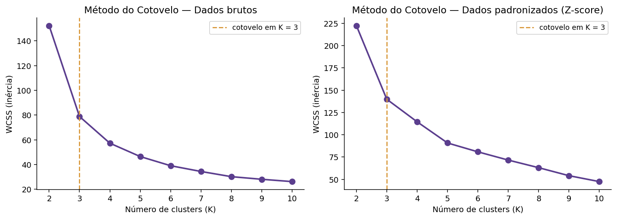
Método do Cotovelo
K = 3
nos dois cenários
48,2%
queda de K=2 para K=3
27,4%
de K=3 para K=4
O WCSS sempre cai quando K aumenta — no limite chega a zero. O critério é o ponto de retorno decrescente, não o menor valor.
18,9%
de K=4 para K=5
Notes:
Matheus. 50 segundos.

Slide 7
Quando as métricas discordam
Cotovelo → K = 3
Silhueta → K = 2
coincide com o nº de espécies
0,6810 contra 0,5528 em K = 3
Por que discordam
As duas métricas medem coisas diferentes. O cotovelo procura a saturação da compactação; a silhueta premia grupos bem separados. Na Iris, uma espécie fica isolada e as outras duas se sobrepõem — separá-las cria uma fronteira no meio de uma região densa, o que derruba a silhueta mesmo sendo a partição biologicamente correta.
Métricas internas descrevem a geometria dos dados, não a estrutura que procuramos. Adotamos K = 3.
Notes:
Matheus. 55 segundos. Discussão mais rica do trabalho.

Slide 8
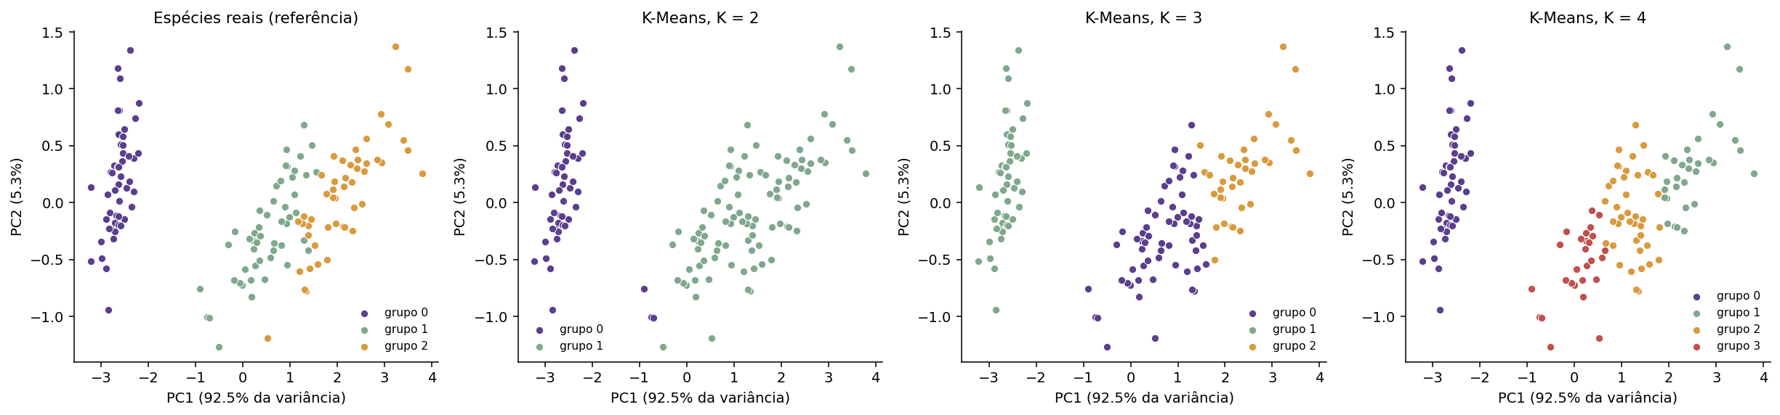
Os agrupamentos, projetados por PCA
A base tem 4 dimensões; as 2 primeiras componentes principais concentram 97,8% da variância.
K = 2
funde as duas espécies sobrepostas
K = 3
aproxima-se das espécies reais
K = 4
parte um grupo coeso ao meio
Notes:
Matheus. 50 segundos. O painel da esquerda é só referência: os rótulos não entraram no algoritmo.

Slide 9
O efeito da padronização
K = 3 | Dados brutos | Padronizados
Silhouette | 0,5528 | 0,4599
ARI vs espécies | 0,7302 | 0,6201
Por quê
Padronizar dá peso igual a todos os atributos. Na Iris, pétala discrimina muito e sépala discrimina pouco — equalizar amplifica o atributo menos útil.
A padronização piorou os dois indicadores.
Padronizar não é passo automático. É indicado quando os atributos estão em unidades ou ordens de grandeza distintas. Quando já estão na mesma escala e a dispersão carrega informação real, pode destruir justamente o sinal que interessa.
Notes:
Matheus. 50 segundos. Resultado contraintuitivo e bem fundamentado.

Slide 10
Limitações do K-Means
1
K é entrada, não saída
2
Só mínimo local
O algoritmo não descobre quantos grupos existem — com K=4 ele partiu um grupo coeso sem hesitar.
O resultado depende da inicialização. Mitigado com k-means++ e 10 execuções, mas sem garantia de ótimo global.
3
Grupos globulares
4
Sensível a escala e outliers
A distância até centróides gera fronteiras lineares. Grupos alongados ou em anel não são recuperados.
O centróide é uma média: um ponto extremo desloca o centro do grupo inteiro.
Todo ponto é obrigatoriamente atribuído: não existe categoria de ruído, como em métodos por densidade (DBSCAN).
Notes:
Matheus. 50 segundos.

Slide 11
Conclusão
1
Implementamos o K-Means do zero, com k-means++, critério de convergência e as métricas WCSS e Silhouette.
ENTREGA
Código (.ipynb)
Relatório (.pdf)
Slides
Vídeo
2
A validação contra o Scikit-learn deu valores idênticos e ARI = 1,0 entre as partições.
3
Cotovelo e silhueta discordaram: nenhuma métrica isolada decide K sozinha em problemas não supervisionados.
pyetro_matheus.zip
Vídeo da apresentação: drive.google.com/file/d/1eJa0A75mcm3XpGQTtdaITXVSNr5iy4s7/view
Pyêtro Augusto Malaquias · Matheus Gomes Monteiro · GCC128 — UFLA
Notes:
Matheus. 25 segundos. Encerramento. Colar o link do vídeo antes de enviar.

